Slide 1

2 0 2 2
讯飞头条项目答辩
汇报人：软件1905张帆远扬
时间：2022.5.26

Slide 2

目 录
CONTENT
01 项目概述
02 成果展示
03 项目总结

Slide 3

01 项目概述

Slide 4


01 项目概述
01
讯飞头条汇集了各种类型的新鲜事、趣事、重要新闻。
基本要求：
1、用户通过相应的选项，分别进入首页，新闻排行，新闻内容，后台管理的模块
2、通过点击相应的选项进入不同的模块功能
3、用户通过点击关于新闻、新闻详情、后台管理。
4、用户进入关于新闻模块、新闻详情模块、新闻排行模块、后台管理模块。
5、登录模块：管理员登录。对管理员身份验证，只有合法用户才能进入网站。
6、管理员进入后台管理系统的管理模块即可，查看到管理按钮。点击进入对新闻列表与用户列表的增删改查

Slide 5
02 成果展示

Slide 6
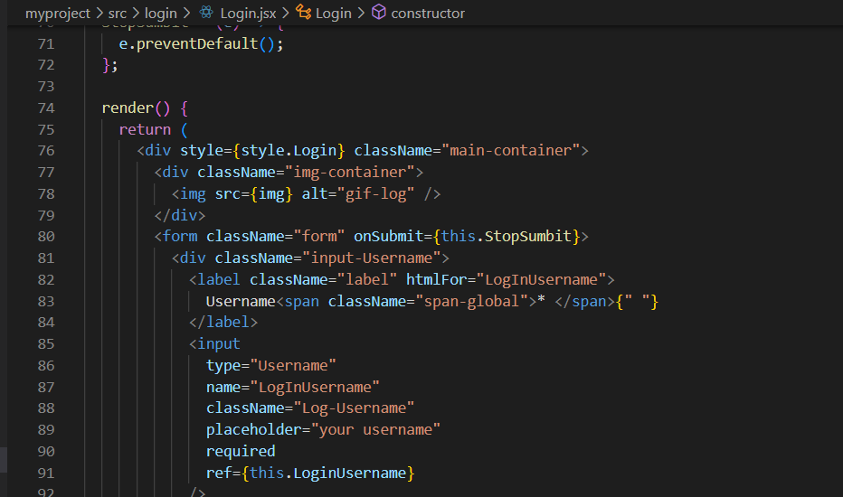
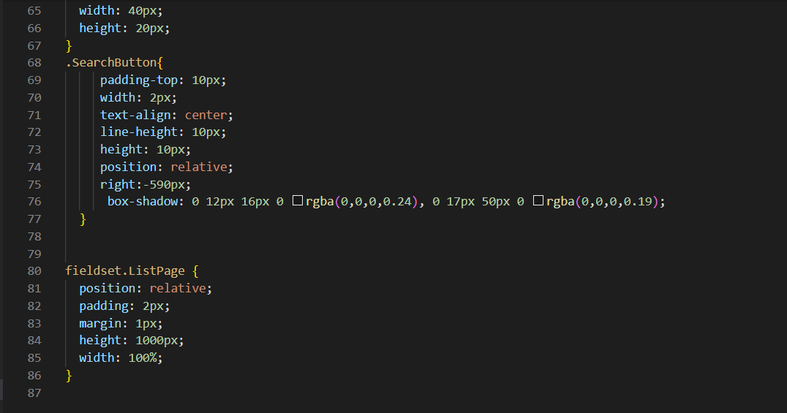















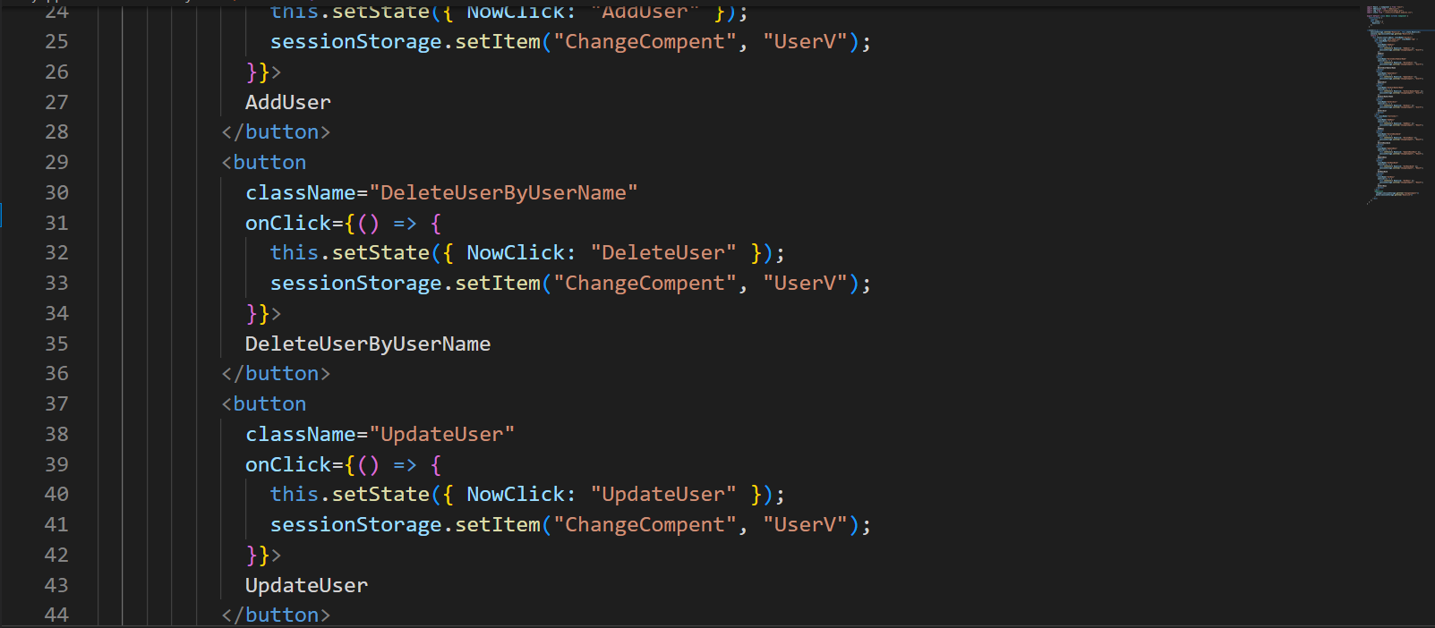
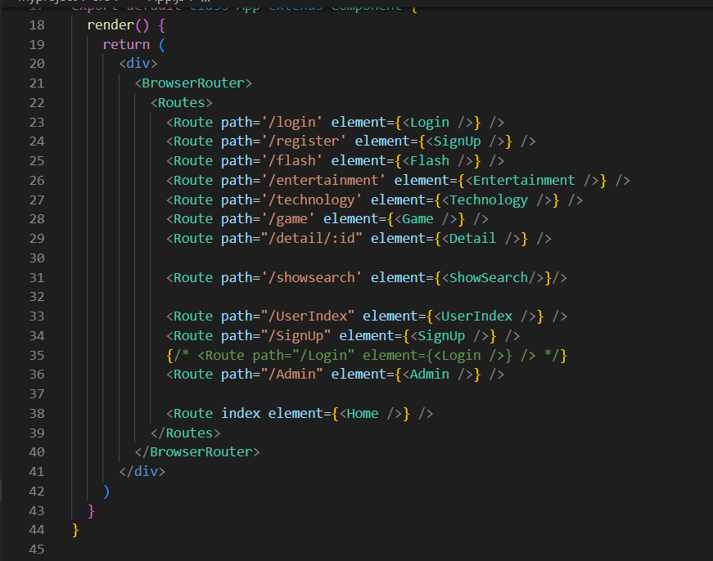
02 成果展示--代码展示
部分样式代码
登录界面相关代码
管理者功能实现相关代码
主页面相关代码

Slide 7

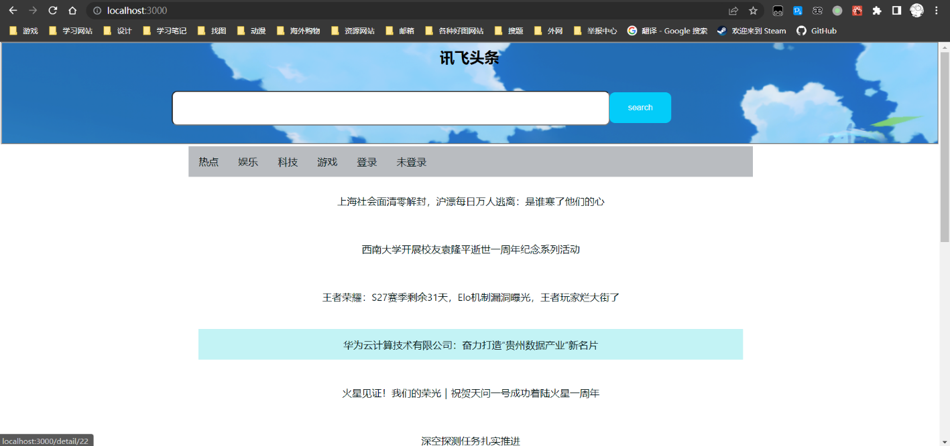
02 成果展示---主界面
主界面
搜索功能：基于indexof函数，通过对字符串的子字符串的匹配得出子字符串是否存在于该字符串中
有不同种类的新闻可供用户挑选

Slide 8
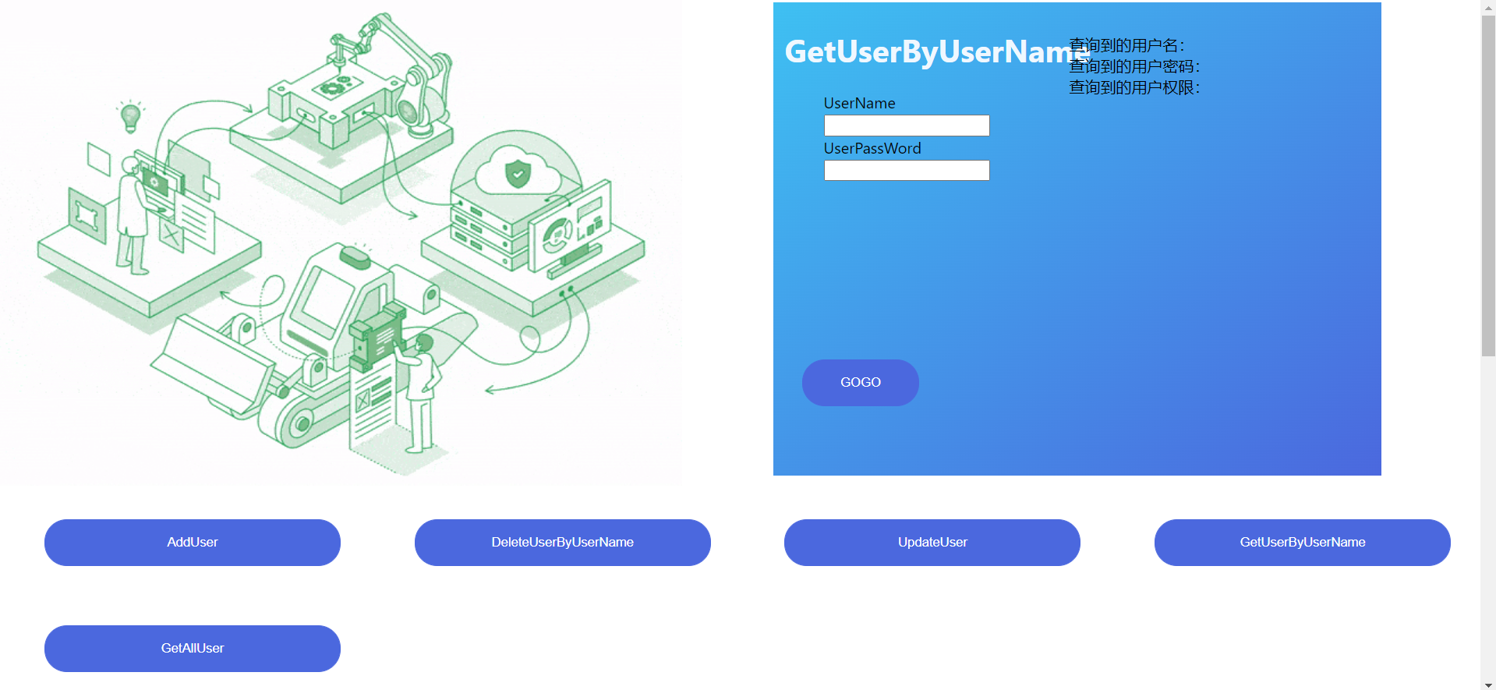
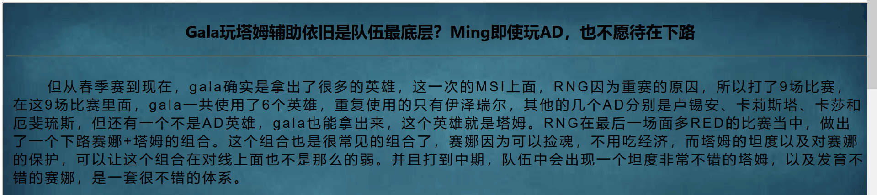

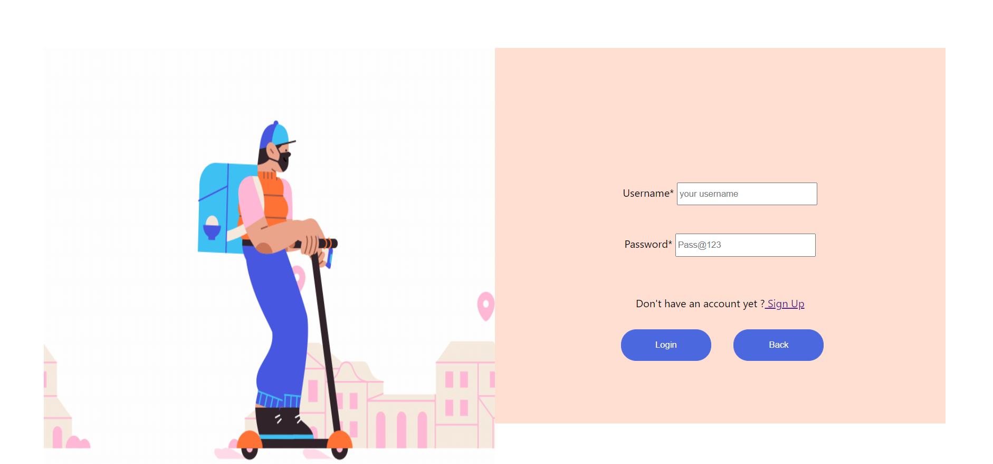
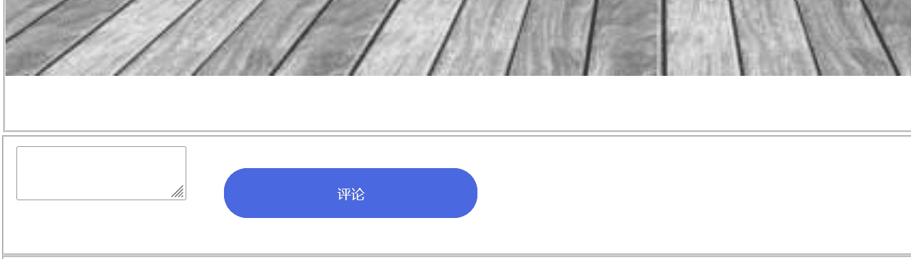
02 成果展示--分界面
新闻界面
用户对新闻评论的界面
注册
登录界面
管理员的界面

Slide 9
03 项目总结

Slide 10

03 项目总结
结合对.Net所学，了解了react是用于构建用户界面的Javascript库，使创建交互式UI更方便
通过sql实现前后端交互
1
2
对react的知识了解，博而不精，把握不够准确

Slide 11
2 0 2 2
感谢聆听
汇报人：软件1905张帆远扬
时间：2022.05.26

